Slide 1
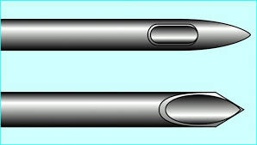
PUNKCE

Slide 2
CHARAKTERISTIKA VÝKONU
Invazivní výkon, při kterém nástroj nebo přístroj vniká do organismu za účelem:
Biopsie – odebrání vzorku na další vyšetření
Aplikace léčebné nebo diagnostické látky
Terapie – odlehčení odčerpáním tekutiny nebo masy
Nabodnutí
1. přirozené dutiny
2. orgánu
3. patologického útvaru, nebo dutiny

Slide 3
Rozdělení punkcí podle místa vpichu
Hrudní – pleurální/thorakální
Sternální
Břišní
Lumbální
Kloubní
Štítné žlázy
Jaterní , ledvinná biopsie
Osrdečníku
Ledvin
Douglasova prostoru

Slide 4
Postup provedení punkce - obecně
Připravte pacienta
Připravte pomůcky
Zajistěte POLOHU
Ošetřete pacienta po punkci
Zajistěte odebraný vzorek a dokumentaci
Ukliďte pomůcky

Slide 5
PŘÍPRAVA PACIENTA - obecně
Tělesná: oholení místa vpichu, celková hygiena, nejíst nepít nekouřit, vyjmout zubní protézu, vyprázdnění/
Psychická: uklidnit klienta dostatečným a přiměřeným množstvím informací o důvodu, přípravě, průběhu, stavu po výkonu a přínosu vyšetření, s výkonem klient vyjadřuje souhlas (podepsání informovaného souhlasu), informace dostává pacient ústně i písemně (v brožuře, letáku nebo na CD)
Medikamentózní: premedikace, aplikace léků s ohledem na celkové onemocnění (diabetes mellitus, kardiaci, epileptici, astmatici, alergici, atd.)
Laboratorní: zajištění vyšetření, která umožní zpětnou kontrolu celkového stavu po punkci, eventuelně předcházejí možným komplikacím (RTG, hemokoagulační vyš, krevní obraz, …).
Dokumentace: zajistit objednání, výsledky vyšetření s sebou

Slide 6
Psychická příprava
vysvětli pacientovi princip, podstatu vyšetření
vysvětli pacientovi význam a nutnost vyšetření, objasni přípravu a průběh vyšetření
seznam pacienta s chováním po vyšetření
získej od pacienta informovaný souhlas s výkonem
zmírňuj obavy pacienta vhodnou komunikací. Zjisti anamnestické údaje týkající se projevů alergie
sděl pacientovi, kdy a kde se bude výkon provádět (na lůžku, na vyšetřovně), kdo bude výkonu přítomen (lékař, sestra). Informuj pacienta, jak dlouho bude výkon trvat (15-20 minut)
upozorni pacienta, co může po dobu punkce očekávat
nepříjemný pocit štípnutí při provádění lokální anestezie
nepříjemný pocit při pronikání jehly
bolestivost při nasávání vzorku (punktátu), doporuč pacientovi přidržet se okrajů lůžka, zabráníme tak nepříjemné obranné reakci

Slide 7
Pomůcky
Obecné pro všechny punkce:
Pomůcky na holení místa vpichu
Očištění a dezinfekce - alkohol, benzin, dez. roztok
Pomůcky k anestezii – jehla, stříkačka, anestetikum
Zkumavky , nádobky na punktát + žádanky (sběrná nádoba)
Rukavice, sterilní, roušky, pláště
Obvazový materiál, náplast, nůžky, emitní misky
Je možnost přípravy sterilního balíčku na centrální sterilizaci.

Slide 8
Punkční jehly
Lumbální
Sternální – s pohyblivým terčíkem
Hrudní
Břišní – trokar
Jaterní
Odebraný materiál (punktát):
tkáň
tekutina

Slide 9
Vyšetření punktátu
Makroskopicky
Biochemicky
Mikroskopicky
Bakteriologicky
Histologicky
Cytologicky
Hematologicky

Slide 10
Rivaltova zkouška
určí zda se jedná o tekutinu zánětlivou nebo nezánětlivou: exsudát x transudát
do 100ml chladného punktátu vkápneme 2-3 kapky kyseliny ledové octové
v exsudátu klesá bílý obláček ke dnu
v transudátu se bílý obláček rozplyne
Fluidothorax – tekutina v dutině pohrudniční
Ascites – tekutina v dutině břišní
Možné komplikace punkci:
krvácení
nabodnutí jiného orgánu
neodebrání vzorku
výrazná bolestivost

Slide 11
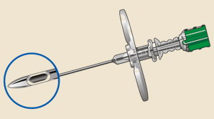
Zvláštnosti jednotlivých punkcí

Slide 12
Hrudní
Nabodnutí pohrudniční dutiny-odčerpání výpotku
Účel:
diagnostický/ složení a příměsi punktátu
terapeutický/odstranění výpotku-uvolnění stlačené plíce
Příprava nemocného:
Důvod (informovanost), poloha, provedení
nemluvit, nekašlat,
sledování po výkonu
Psychická + souhlas
Somatická -vyšetření poslechem, poklepem, RTG, SONO-hranice výpotku
tlumení kašle –antitusikum
hygiena, oholení místa vpichu

Slide 13
Pomůcky
Sterilní stolek:
Tampóny , čtverce
Sterilní rukavice
Peán, podávkové kleště
Injekční stříkačka a jehla k znecitlivění místa vpichu
Punkční jehla s hadičkou
20 ml stříkačka k odčerpání výpotku
Rouška
Pomocný stolek:
Benzin
Dezinfekční prostředek
Mesocain v ampulce
Označené zkumavky
Leukoplast, nůžky
Emitní miska
RTG snímek
Urometr

Slide 14
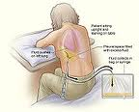
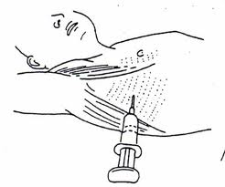
Poloha
určí lékař
na boku (zdravá strana)-ruku přes hlavu
v sedě (na židli čelem k opěradlu,paže složené na opěradle)
na židli bokem k opěradlu
u dětí sestra drží horní končetiny (v sedě na lůžku,lehátku )

Slide 16
Při výkonu
odmaštění + dezinfekce místa vpichu
Místo vpichu: řídí se výší lokalizace výpotku –snímek RTG
napichuje se prostor mezi žebry
Zarouškování
Lokální anestezie
Opětná dezinfekce
Zavedení punkční jehly se spojovací hadičkou uzavřenou peánem
Nasazení 20ml stříkačky odstranit peán a odsátí punktátu-pozor na vniknutí vzduchu do pohrudniční dutiny
Před odejmutím stříkačky uzavřít peánem ,odčerpání punktátu může pokračovat nasazením sterilního nástavce odsávačky
odstranění punkční jehly
přiložení tlakového obvazu s tamponem a čtvercem-přelepit

Slide 17
Po výkonu
Hodnocení punktátu:
Urometrem: zjistit zda je zánětlivý (exsudát), nezánětlivý (transsudát-do 1016), do laboratoře: zkumavka na mikrobiologii-na bacil Kochův-biochemii –cytologii
Záznam do dekurzu: provede lékař
Ošetření po punkci: RTG kontrola, 3 hodiny v klidu na lůžku, poloha aktivně zvolená nemocným, sledujeme FF: D, TK, P, sputum
Farmakoterapiedle ordinace: analgetika, antitusika, event. kyslík

Slide 18
Břišní
provádí se, když se v dutině břišní vytváří volná tekutina (ascites) a hromadí se tam (např. při onemocnění jater, množství až několik litrů).
Účel:
léčebný(evakuační)
diagnostický (vyš. biochem., mikrobiolog., cytolog.)
Místo vpichu: 3 cm pod pupkem (doprava nebo doleva mezi pupkem a kyčelní kostí)
Poloha:
v polosedě, zvýšená poloha na lůžku, židli, pod záda polštářek
pac. vysvlečen do 1/2 těla, přes nohy gumovku s podložkou
řádná hygiena, místo vpichu vyholeno, vyprázdněná střeva, vymočený

Slide 19
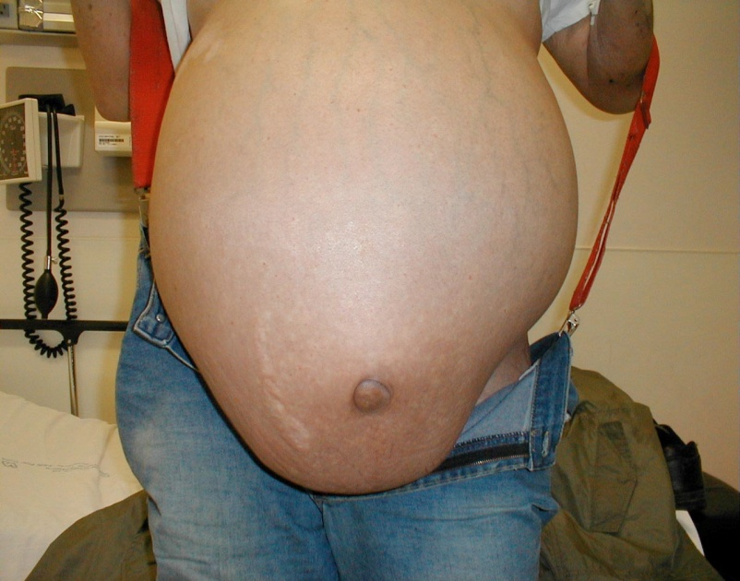
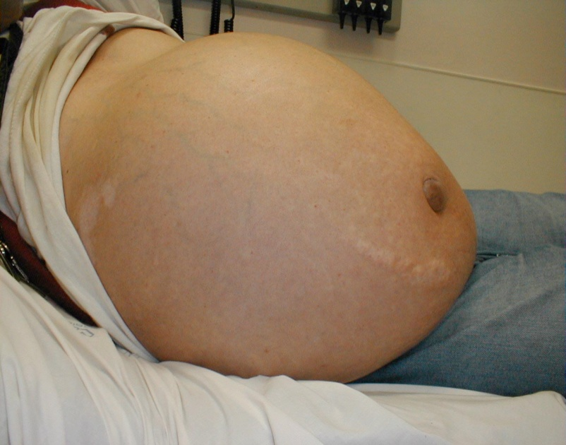
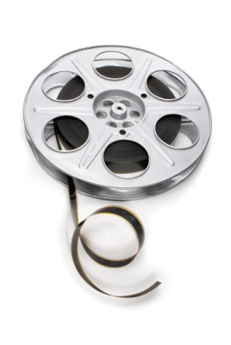

Slide 20
Pomůcky
Sterilní :
tampony,
čtverce,
sterilní punkční jehla ,
infuzní set,
sterilní rukavice,
peán,
podávkové kleště,
injekční stříkačky,
jehly,
rouška
Nesterilní:
benzín a dezinfekční prostředek
Mesocain
zkumavky-označené
nádoba na ascites –kbelík
graduovaný válec, urometr
leukoplast, nůžky
plátěná podložka –břišní pás
emitní miska

Slide 21
Postup
zvážení, změření obvodu břicha
pac. přikryjeme nohy igelitem a podložkou
odmaštění, dez., anestezie (opíchnutí místa vpichu)
převod. souprava (zataž. tlačka)-růžová jehla, nasadíme-lékař provede vpich
dáme džbánek (do něj odsajeme obsah)
po skončení přiložíme tampón a přelepíme
přiložíme břišní pás
někdy po břišní punkci lékař naordinuje i .v. podání albuminu nebo infuzi Reodextranu, aby se doplnilo celkové množství tekutiny

Slide 22
Lumbální punkce
Lumbální punkce je napíchnutí páteřního kanálu ve výši bederních obratlů a odebrání mozkomíšního moku.
Místo vpichu u lumbální punkce je mezi trny 4. a 5. bederního obratle (L4-L5) nebo mezi trny 3. a 4. obratle (L3-L4). Je to přibližně pod místem, kde protíná bederní páteř pomyslná spojnice mezi hřebeny kostí kyčelních. Páteřní mícha končí obvykle na úrovni obratlů L 1-2, u žen poněkud níže.Vak mozkomíšních plen, v němž je mícha uložena, končí u 2. křížového obratle (S2), proto je možno mezi L3-L5 provést vpich bez nebezpečí, že bude mícha nabodnuta.
U novorozenců a malých dětí je místo vpichu obvykle co nejníže, protože mícha sahá téměř až do sakrální oblasti

Slide 23
Video – lumbální punkce
https://www.mojemedicina.cz/pruvodce-pacienta/vysetrovaci-metody/lumbalni-punkce-1.html

Slide 24
Diagnostická
získání mozkomíšního moku na vyšetření mikrobiologické, sérologické, biochemické nebo cytologické. U dospělého člověka odebíráme asi 10-15 ml likvoru dle účelu, kterým je diagnostika zánětlivých procesů CNS, roztroušené mozkomíšní sklerózy, podezření na krvácení do subarachnoidálního prostoru, poranění cév mozkové kůry, maligních procesů CNS, lues, atd.
podání kontrastní látky při RTG vyšetřovacích metodách CNS (PMG
měření tlaku mozkomíšního moku (hydrocefalus)

Slide 25
Terapeutická
evakuace mozkomíšního moku při jeho nadprodukci, porušené cirkulaci nebo překážkách v likvorových cestách (hydrocefalus)
podání léčebné látky do míšního kanálu
podání anestetika při svodné anestezii; aplikuje se epidurálně, tzn. nikoliv do likvorového prostoru uvnitř durálního vaku

Slide 26
Poloha pacienta
vleže na boku s hlavou hluboce sehnutou k přitaženým kolenům (poloha embrya)
vsedě na lůžku (napříč lůžka s krajním nahrbením a přitaženými koleny)
vsedě na židli (obkročmo, čelem k podloženému opěradlu, nahrbená záda)
poloha vsedě nebo spíše vleže na vyšetřovacím stole s fixací

Slide 27
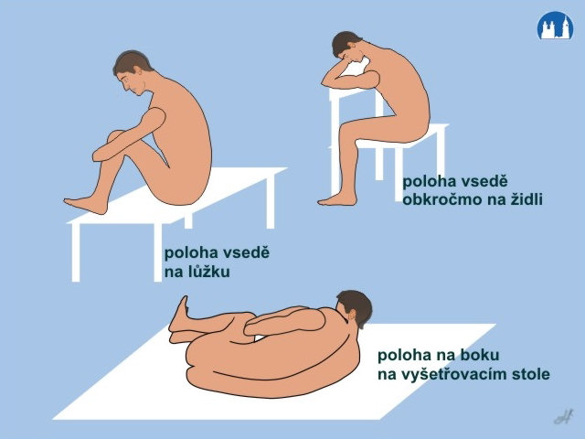
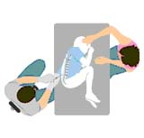
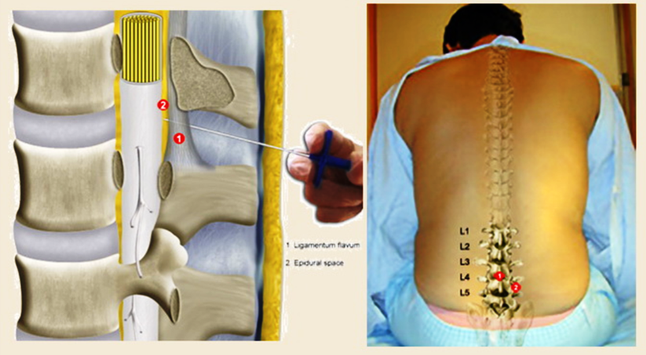

Slide 28
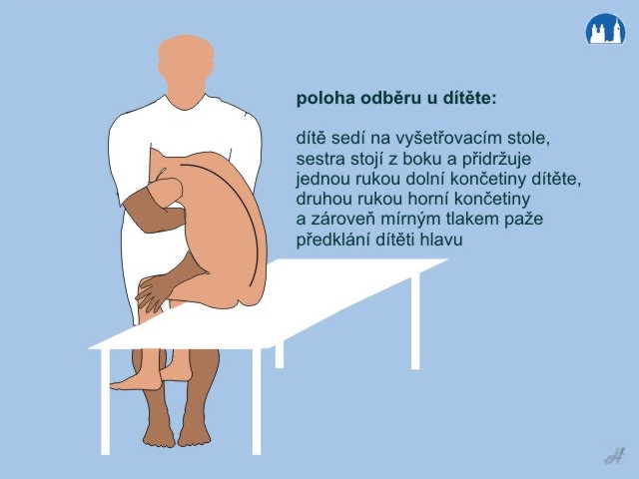
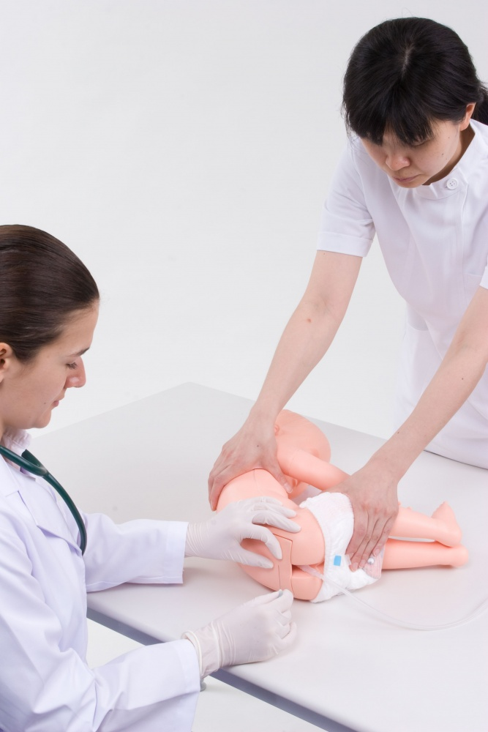

Slide 29
Před výkonem
seznam pacienta s postupem výkonu včetně požadavků, které na něj budou kladeny v průběhu výkonu i po něm
získej od pacienta informovaný souhlas s výkonem
zmírňuj obavy pacienta vysvětlováním, komunikací
informuj pacienta o tom, kdo bude vyšetření přítomen a kde se bude provádět (lůžko, vyšetřovna)
sděl, jak dlouho bude výkon trvat (asi 15 minut)
sděl pacientovi, co může během vyšetření očekávat (nepříjemný pocit tlaku při zavádění punkční jehly, může pocítit někdy i prudkou bolest do dolní končetiny, pokud se jehla dotkne spinálního nervového kořene, nejde ale o pro pacienta nebezpečnou příhodu)
pacienta informuj, že se během výkonu nesmí pohybovat, o možnosti tlaku na břicho nebo krční žíly sestrou při provádění zkoušek
informuj pacienta, aby se vymočil. Sleduj fyziologické funkce (TK, P, D, TT, stav vědomí)
ulož klienta do požadované polohy, chraň stud pacienta , sleduj celkový stav pacienta, komunikuj a vysvětluj mu činnosti

Slide 30
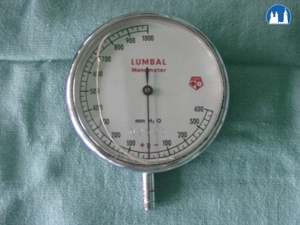
Pomůcky
Na sterilní ploše:
2 jednorázové lumbální jehly (dle věku a velikosti pacienta),
stříkačka 10ml,
5 kusů sterilních tampónů,
dětský set,
peán,
sterilní rukavice, rouška,
sterilní čtverce (longeta),
jehla a stříkačka k lokální anestezii
Na nesterilní ploše:
operační čepice, 2 ústenky,
nesterilní rukavice, jednorázová podložka,
benzín, dezinfekční roztok,
podávkové kleště,
lokální anestetikum (Mesocain 1%),
Claudův manometr,
sterilní zkumavky označené štítkem, průvodky,
dokumentace,
sterilní krytí,
2 emitní misky,
kontejner na použité jehly

Slide 31
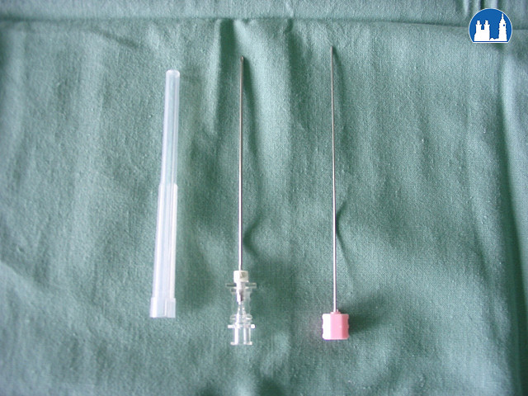

Slide 32
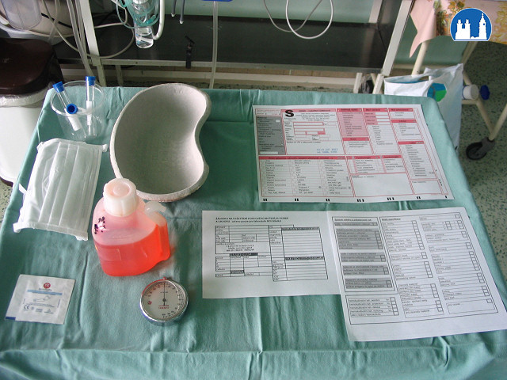
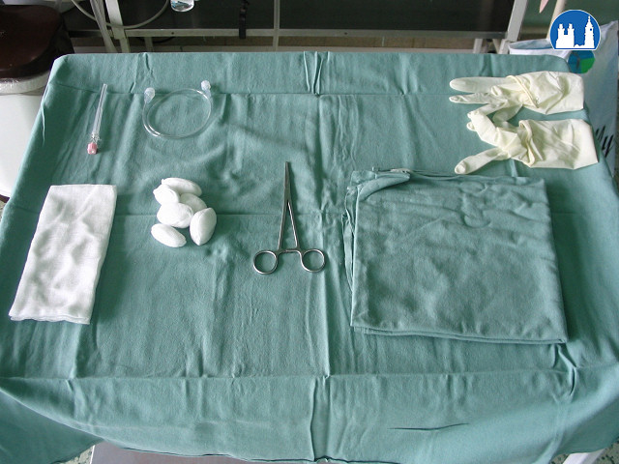
← nesterilní
→ sterilní

Slide 33
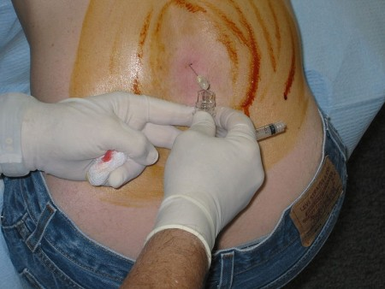
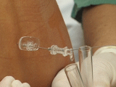
Při výkonu
navlékni si rukavice
proveď odmaštění kůže a širokou dezinfekci kůže
zkontroluj požadovanou polohu pacienta
proveď asistenci při lokální anestezii (neprovádí se vždy)
zabezpeč polohu pacienta. Sleduj celkový stav pacienta
komunikuj s pacientem během výkonu (aby se maximálně uvolnil, pravidelně dýchal; kašel, svalové napětí, změny frekvence dechu mohou zvýšit tlak likvidu a způsobit nesprávný výsledek)
znovu dezinfikuj místo vpichu. Asistuj při zavádění punkční jehly, vyjmutí mandrénu, kterým se lékař přesvědčí, že je hrot kanyly správně umístěn a začne odkapávat mozkomíšní mok
zachyť odkapávající mok do předem připravených zkumavek

Slide 34
připoj trojcestný kohoutek (měří se co nejdříve, po odtoku moku jeho tlak rychle klesá). Připoj Claudův manometr a změř iniciální tlak moku (normální hodnota je 60-180 mm vodního sloupce.
proveď s lékařem Queckenstedtovu zkoušku. Vyviň tlak na jednu nebo obě dvě vnitřní jugulární žíly zatlačením prstů; pokud je páteřní kanál průchodný, zvýší se tlak na manometru. Při neprůchodnosti páteřního kanálu se tlak zvýší jen mírně nebo vůbec.
proveď s lékařem Stookeyho zkoušku zatlačením prstů na břicho; zkouška má stejný význam jako předchozí. Před ukončením punkce lékař zasune mandrén zpět do kanyly.
přilož na místo vpichu sterilní krytí

Slide 35
Po výkonu
ulož pacienta po výkonu do vodorovné polohy na záda (je možné dát pod hlavu pouze malý polštář)
vysvětli pacientovi, že je možné se obracet z boku na bok, na záda i na břicho, pouze není dobré zvedat hlavu 24 hodin po výkonu (postpunkční cefalea!) (přesný čas určí lékař). Důležité je pro pacienta předčasně nevertikalizovat, výskyt postpunkčních potíží záleží na použité jehle. Při použití traumatické punkční jehly je doporučena vodorovná poloha na lůžku 24 hodin, přesný čas určuje lékař. Při použití atraumatické punkční jehly je doporučena vodorovná poloha na lůžku po dobu 6-8 hodin, přesný čas určí lékař podle stavu pacienta.
umísti signalizační zařízení v dosahu pacienta
zajisti odeslání odebraného materiálu
doporuč zvýšený příjem tekutin pro rychlejší tvorbu mozkomíšního moku a jeho doplnění v organizmu

Slide 36
pravidelně sleduj celkový stav pacienta, zajisti mu teplo, klid a ticho. Monitoruj fyziologické funkce v intervalech dle ordinace lékaře a zapisuj je do dokumentace. Sleduj změny neurologického stavu pacienta a informuj neprodleně lékaře
sleduj místo vpichu (otok, krvácení)
sleduj projevy komplikací: necitlivost, mravenčení, brnění dolní končetiny, otok, zduření místa vpichu, krvácení z místa vpichu, vytékání likvoru z místa vpichu, bolesti hlavy, nauzea, zvracení, poruchy vědomí
plň ordinace lékaře při projevech komplikací. Prováděj celkovou hygienickou ošetřovatelskou péči na lůžku po celých 24 hodin. Sleduj a zabezpeč vyprazdňování pacienta na lůžku po celých 24 hodin. Zajisti příjem tekutin a potravy. Zaznamenávej veškeré výkony a změny do dokumentace pacienta.

Slide 37
Postpunkční syndrom - PDPH
je pro pacienta nepříjemný stav spojený s bolestí hlavy (cefalea), případně dalšími obtížemi (jako jsou poruchy zraku a sluchu nebo nevolnost), ke kterému může dojít po lumbální punkci (příčina není zcela jasná, snad následkem perforace meningů a nitrolební hypotenze). Dochází k němu zpravidla 24–48 hodin po provedení punkce. Výskyt postpunkčního syndromu je výrazně nižší při použití tzv. atraumatické jehly, tzn. tenké nebo supertenké jehly, kterou ale v Česku nehradí zdravotní pojišťovna (jehla stojí kolem 300 Kč). Při použití jehly o průměru 24 G se uvádí výskyt postpunkčního syndromu jen u 2 % pacientů.
Bolesti se vyskytují zpravidla po zaujmutí vertikální polohy, po uložení páteře do horizotální polohy (lehnutí si) zpravidla mizí. Při vztyčené poloze je totiž v páteřním kanálu několikanásobně vyšší tlak než při poloze horizontální. Potíže trvají typicky dny (nejčastěji 4 dny), mohou ale přetrvávat i měsíce.
Potíže zpravidla samy vymizí, doporučuje se klidový režim – ležet, dostatek tekutin, analgetika, kofein (způsobuje vazokonstrikci).
Případně je možná terapie, která se ale neprovádí na všech pracovištích:
tzv. krevní zátka (blood patch) – vpich autologní (tzn. pacientovy) krve do epidurálního prostoru
kompenzace odebraného likvoru fyziologickým roztokem

Slide 38
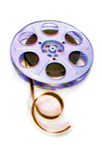
Sternální
Definice
Sternální punkce je nabodnutí hrudní kosti. Místem vpichu je nejčastěji hrudní kost ve výši 2. až 3. žebra nebo, zejména u dětí, rukojeť kosti hrudní.
Účel
Je většinou pouze diagnostický – zjišťuje se struktura a množství krevních elementů v kostní dřeni (nemoci červené a bílé krevní složky – makrocytární anemie, leukemie, pancytopenie, leukopenie, plazmocytom, dlouhodobá leukocytóza, polékový útlum kostní dřeně, útlum kostní dřeně po radioterapii nebo léčbě cytostatiky).
Poloha nemocného
pacient při sternální punkci zaujímá polohu vleže, rovně na zádech na rovné podložce, svlečený do poloviny těla
Výkon se provádí ambulantně nebo v rámci vyšetřovacího programu v průběhu hospitalizace.
Lopata kosti kyčelní https://www.youtube.com/watch?v=QhptSILAkB8

Slide 39
Video – sternální punkce
http://video.muni.cz/public/IBA/portal/sternal_punk_w.mp4

Slide 40
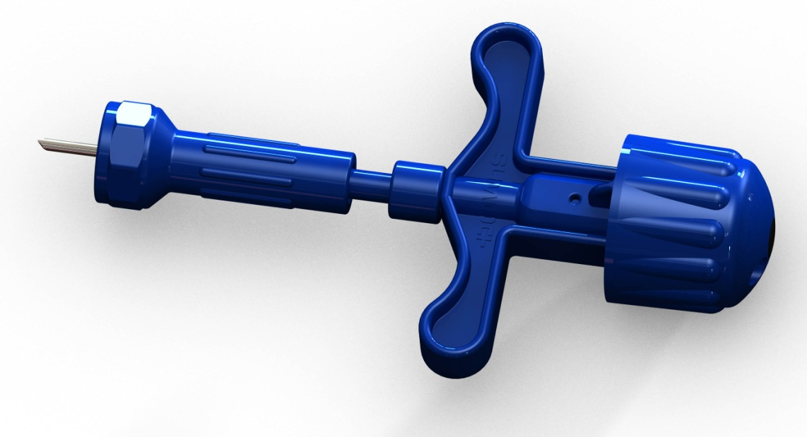
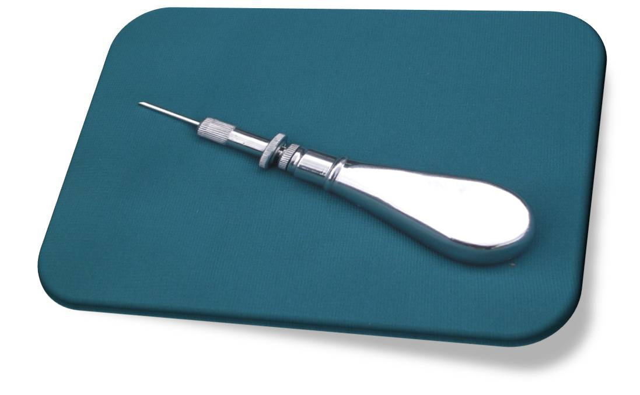
Příprava
Fyzická příprava pacienta
zhodnoť celkový stav pacienta
změř pacientovi fyziologické funkce (TK, P)
zabezpeč hygienu místa vpichu
informuj pacienta, aby měl vyprázdněný močový měchýř
zajisti oholení místa vpichu u mužů, pokud je třeba
zajisti pevný základ lůžka a polohu pacienta
Pomůcky k výkonu
Na sterilní stolek: perforovaná rouška nebo dvě neperforované, sterilní operační plášť, sterilní rukavice pro lékaře a sestru, tampóny, jehla příslušné velikosti k lokální anestezii, 2 kusy 10ml stříkaček, punkční sterilní jehla (skládá se ze tří částí – kanyly, mandrénu a posunovatelného jezdce, který slouží k nastavení požadované délky kanyly)
na nesterilní stolek: operační čepice, ústenka, dezinfekční roztok, podávkové kleště, lokální anestetikum (Mesocain 1%), 2 emitní misky, kontejner na použité jehly, náplast, odmaštěná podložní sklíčka (4-5 kusů), roztírací sklíčko se zabroušenými hranami, nůžky, sterilní fyziologický roztok, dokumentace, průvodky

Slide 41
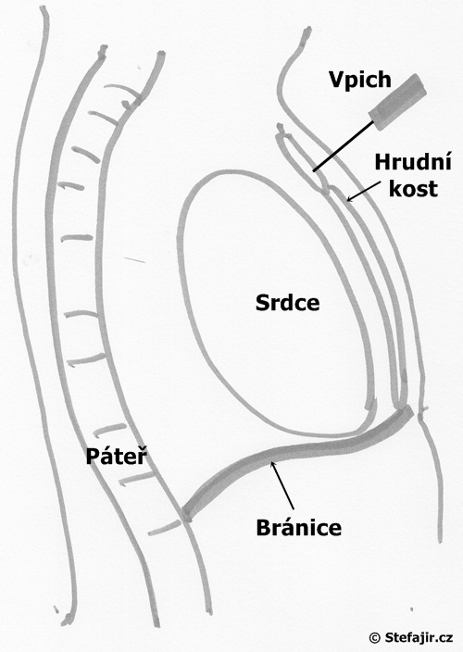
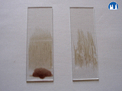
Při vyšetření
zkontroluj připravené pomůcky
zhodnoť současný stav pacienta, zmírni jeho případné obavy
zajisti vyšetřovací polohu pacienta (vleže na zádech, tvrdá podložka)
dokonale očisti místo vpichu, proveď odmaštění (u mužů vyholení)
proveď dezinfekci kůže (místa vpichu)
zajisti podmínky pro omytí rukou lékaře a oblečení sterilních rukavic
asistuj při provádění lokální anestezie, nasaj anestetikum
asistuj při manipulaci s punkční jehlou (nastavení délky kanyly). Po dosažení vrcholu účinku anestetika (10 minut), redezinfikuj místo vpichu
asistuj při zavádění punkční jehly (jehla se zavádí buď kolmo, nebo pod úhlem 45 stupňů, po odstranění mandrénu se na konus kanyly nasadí 10ml stříkačka)
komunikuj s pacientem a uklidňuj ho při nasávání kostní dřeně (bolestivost)
všímej si celkového stavu (bolest, pocení, slabost)
někdy lékař chce po prvním nasátí kostní dřeně sterilní fyziologický roztok na zředění a znovu pak ještě nasává dřeň
po sundání stříkačky lékař zasune zpět mandrén a vyjme punkční jehlu
přelep místo vpichu sterilním krytím (tampón a leukopor)
zajisti provedení nátěru dřeně na podložní sklíčka
zajisti odeslání materiálu na vyšetření

Slide 42
Po vyšetření
ulož pacienta po vyšetření do polohy vleže a doporuč asi 1-2 hodiny odpočívat v klidu na lůžku
zaznamenávej nepříjemné pocity a stavy pacienta po vyšetření
sleduj fyziologické funkce. Sleduj celkový stav pacienta
pravidelně kontroluj a zaznamenávej jakékoliv změny místa vpichu (krvácení z místa vpichu, tvorba hematomu, citlivost místa vpichu), a to několik dnů po vyšetření
zajisti dezinfekci použitých pomůcek
sleduj bolestivost, dle ordinace aplikuj analgetika
Komplikace
alergie na lokální anestetikum
alergie na kožní antiseptikum
krvácení
hematom
zanesení infekce
nabodnutí aortálního oblouku

Slide 43
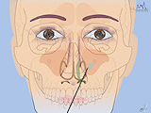
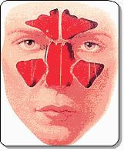
Punkce VDN
Provádí se na ORL oddělení , nebo na ambulanci, předem RTG či prosvícení, v lokální anestezii, u dětí do tří let v anestezii celkové.
Př.: Punkce čelistní dutiny
Punkční jehla je zasunuta asi 1 cm za kostěný okraj apertura piriformis, konec je nasměrován k zevnímu očnímu koutku, následuje perforace kostěnou stěnou tlakem. Punkční jehlou je prováděn výplach fyziologickým roztokem ohřátým na 37 °C a následuje vyprázdnění obsahu čelistní dutiny.
Notes:
VDN – vedlejší dutiny nosní

Slide 44
Pomůcky
Punkční jehla-sterilní
20ml injekční stříkačka
Vatové smotky
Lokální anestetikum
Emitní miska
Buničina
F1/1roztok ohřátý na teplotu lidského těla k výplachu
ATB-naředěná dle ordinace lékaře

Slide 45
Poloha pacienta:
Sedí opřen o hlavovou podložku na vyšetřovacím křesle
Jedna sestra asistuje lékaři
Druhá sestra přidržuje hlavu pacienta
Po výkonu:
Poučit o správném smrkání (z jednoho a druhého nosního průduchu samostatně)

Slide 46
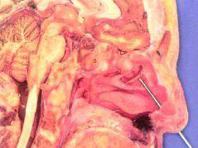
Během výkonu
Nejprve lékař do nosu nastříká či vloží na vatových tampóncích roztok, který nos znecitliví.
Poté pronikne nástrojem, který připomíná tlustou jehlu, přes tenkou kostěnou stěnu mezi dutinou nosní a čelistní dutinou.
Čelistní dutinu vypláchne.
Do dutiny někdy vstříkne rovnou i roztok antibiotik.
V některých případech je nutné punkci jednou za dva dny opakovat.

Slide 47
Kloubní punkce
Je to zpravidla ambulantní výkon, při kterém za sterilních podmínek zavádí lékař punkční jehlu přes kůži, podkoží a kloubní pouzdro do dutiny kloubní a pomocí injekční stříkačky aspiruje obsah ( kloubní mok, hnis, krev, atd.) za účelem terapeutickým ( odstranění výpotku, ztišení bolesti) a diagnostickým.

Slide 48
Pomůcky
Nesterilní:
podložka pod punktovaný kloub ( buničina, perlan)
emitní miska
vyplněná žádanka, štítek
ochranné rukavice
dezinfekce, lokální anestetikum ( Procain, Mesocain)
leukoplast,
elastické obinadlo
nůžky,
Sterilní:
sterilní zkumavky, event. sklíčka
sterilní podávky, pinsety, sterilní rouška
čtverečky, tampóny,
injekční stříkačky a jehly

Slide 49
Po výkonu
Aseptické ošetření místa vpichu
Odeslání punktátu na vyšetření (je-li nutné)
Úklid pomůcek

Slide 50
Jaterní biopsie
Jaterní biopsie je odběr vzorku jaterní tkáně. Tento odběr se provádí pomocí speciální jehly buď necíleně z pravého jaterního laloku, nebo cíleně, tedy pod kontrolou ultrazvukem.
Příprava na vyšetření v průměru 10 – 15 minut, vlastní biopsie – vpich – trvá jen několik sekund.
Aby bylo vyšetření pro pacienta bezpečné, je třeba vyloučit stavy, které by mohly výkon zkomplikovat, například poruchu srážlivosti krve. Před jaterní biopsií se proto jednoduchým testem z krve ověří parametry krevní srážlivosti a počet krevních destiček. Tato laboratorní vyšetření se provádějí 2 týdny nebo méně před plánovanou biopsií.
Bezprostředně před jaterní biopsií je doporučeno minimálně 8 hodin nejíst a alespoň 4 hodin před tímto výkonem nepít.

Slide 51
Video – jaterní punkce
https://www.youtube.com/watch?v=ZpBT9kqW7Ck

Slide 52
Při výkonu
Vlastní biopsie se provádí vleže v poloze na zádech.
Nejdříve lékař vybere, pod ultrazvukem zkontroluje a označí nejvhodnější místo pro biopsii.
Po desinfekci vybraného místa vpichu bioptické jehly se před vlastní biopsií provede místní umrtvení podkoží a kůže injekcí.
Během vlastního odběru jaterní tkáně je potřeba klidně, uvolněně ležet a vyvarovat se všech pohybů. Na pokyn lékaře pak zadržet na několik vteřin dech.
Při necílené biopsii se jehla rychle zavede a vytáhne spolu s malým vzorkem jaterní tkáně, která je zachycena v dutině jehly.
Při cílené biopsii je zavedení jehly pomalejší pod kontrolou ultrazvukem.
V obou případech je po místním znecitlivění zavedení jehly prakticky nebolestivé.

Slide 53
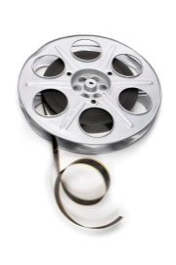
Po výkonu
Po výkonu zůstává pacient ležet 3 hodiny na pravém boku s tlakovou kompresí místa vpichu, v této době se též v pravidelných intervalech kontroluje krevní tlak a stav pacienta.
Další 3-6 hodin je ještě doporučený klid na lůžku.
Při ambulantním výkonu zůstane pacient ve sledování na 6 - 8 hodin po biopsii, před odchodem domů provedeme kontrolní ultrazvukové vyšetření celého břicha.
Večer po biopsii doporučujeme klid na lůžku v domácím prostřední.
Přibližně týden po jaterní biopsii se doporučuje vyvarovat se větší fyzické zátěže, kontaktních sportů, zvedání těžkých předmětů, atd.

Slide 54
Video – Biopsie ledviny
Notes:
https://www.mojemedicina.cz/cs_cz/pruvodce-pacienta/vysetrovaci-metody/biopsie-ledviny-1.html

Slide 55
Biopsie prostaty - video
https://www.youtube.com/watch?v=xjqMV-Gy9ec

